Slide 1
Hessens next Top Wölfling
Wer wird Pfadinär?

Slide 2
Die Kategorien
Pfadfinderwissen
Allgemeinwissen
Liederkunde
Dschungelbuch-Wissen
Tierfragen
Aufgaben

Slide 3

Pfadfinderwissen

Slide 4
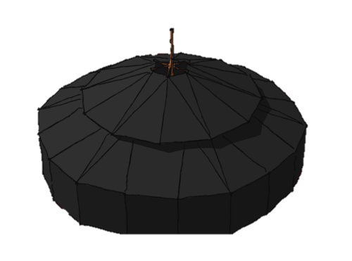
Frage 1
Wie heißen die großen schwarzen Zelte, in denen die Singerunden stattfinden und in denen die Meute oft schläft?
a) Kothe
b) Jurte
c) Alex
Notes:
Antwort: b

Slide 5
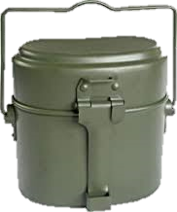
Frage 2
Wie nennt man das Geschirr, aus dem wir essen?
a) Koschi
b) Yummi
c) Tragi
Notes:
Antwort: a

Slide 6
Frage 3
Was gehört nicht zum Wölflingsversprechen?
„Ich will ein guter Wolf sein und die Regeln achten, die Regeln lauten:
a) Ein Wölfling achtet auf Ordnung “
b) Ein Wölfling hilft wo er kann“
c) Ein Wölfling nimmt Rücksicht auf andere“
Notes:
Antwort: a

Slide 7
Frage 4*
Wie lange gibt es die Pfadfinder schon?
251 Jahre
24 Jahre
113
Notes:
Antwort: c
To do: Erklären was das heißt, optional wie alt ist der Stamm?

Slide 8
Frage 5*
Zu welchem Bund gehört unser Stamm?
a) BDP
b) VCP
c) BdP
Notes:
Antwort: c

Slide 9
Frage 6*
Wie hieß der Gründer der Pfadfinderbewegung?
Robert Baden-Powell
Robert Paden-Bowell
Das ist nicht bekannt/ das weiß keiner
Notes:
Antwort: a

Slide 10

Allgemeinwissen

Slide 11
Frage 1
Wie viele Zwerge gibt es in der Schneewittchengeschichte?
a) 7
b) 3
c) 5
Notes:
Antwort: a

Slide 12
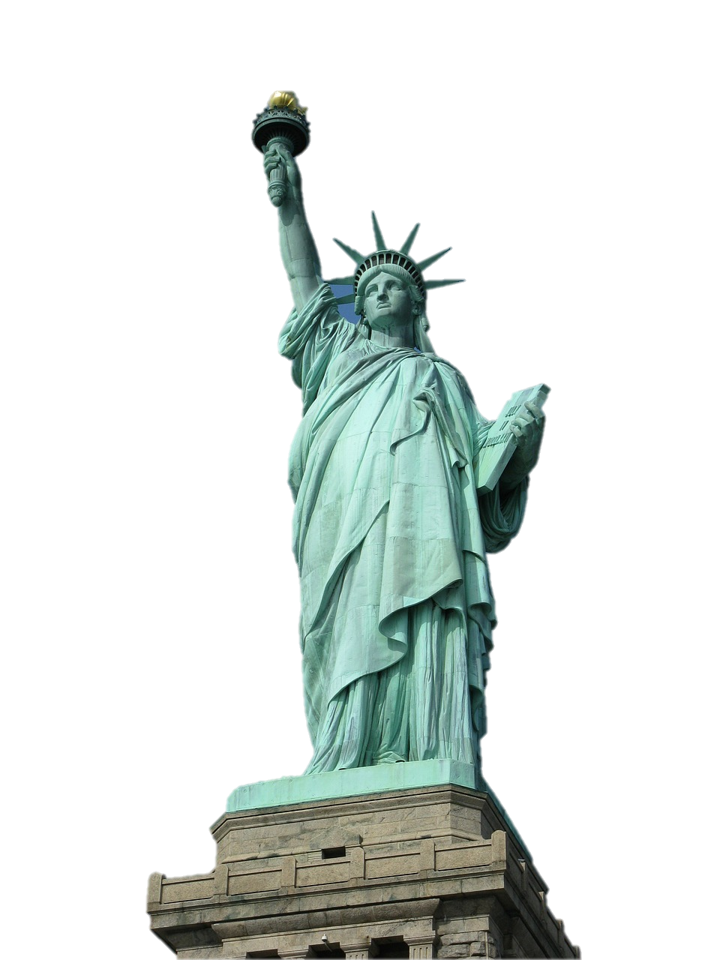
Frage 2
In welchem Land steht die Freiheitsstatue?
Deutschland
Amerika (USA)
England
Notes:
Antwort: b

Slide 13
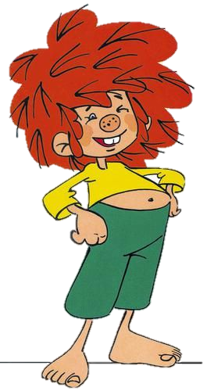
Frage 3
Wie heißt der freche Kobold von Meister Eder mit den roten Haaren?
Peter
Pucca
Pumuckl
Notes:
Antwort: c

Slide 14
Frage 4
Wie nennt man die Schwester von einer Mutter?
(Wie nennst du die Schwester von deiner Mama?)
Cousine
Freundin
Tante
Notes:
Antwort: c

Slide 15
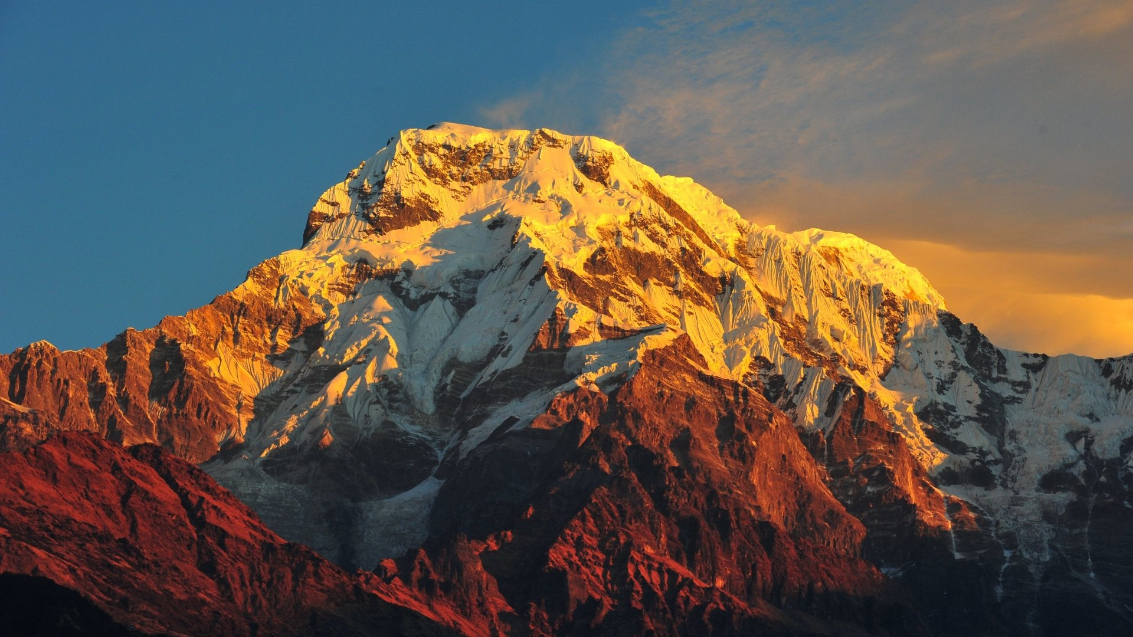
Frage 5
Wie heißt der höchste Berg der Welt?
a) Nanga Parbat
b) Mount Everest
c) Zugspitze
Notes:
Antwort: b

Slide 16

Liedkunde

Slide 17

Frage 1
In welchem Lied geht es um einen Tiger?
a) Tief im Busch
b) Das Spielmobil
c) Anne Kaffekanne
Notes:
Antwort: a

Slide 18

Frage 2
Wie heißt dieses Lied?
a) Dschungelbuch-Lied
b) Probier´s mal mit Gemütlichkeit
c) Balus-Lied
Notes:
Antwort: b

Slide 19
Frage 3
Welches Lied singen wir immer zum Abschluss eines Lagers mit allen zusammen im Abschlusskreis?
a) Abends treten Elche
b) Nehmt Abschied Brüder
c) Roter Mond
Notes:
Antwort: b
To do: Spiele das Lied zur Auflösung ab
Nice to know: Das Lied geht los, wenn du auf den Lautsprecher und dann auf das Play-Symbol klickst

Slide 20
Frage 4
Wie heißt dieses Lied?
a) Im Walde kennen wir
b) Ob trocken oder nass
c) Komm lauf mit uns hinaus
Notes:
Antwort:

Slide 21
Frage 5
Wie geht dieses Lied weiter?
Des Nachts wohl um halb Zwölfe tönt uns ein Lied ans Ohr,
… es ist das Lied der Kinder, sie singen alle im Chor
… es ist das Lied der Vögel, sie zwitschern alle im Chor
… es ist das Lied der Wölfe, sie heulen alle im Chor
Notes:
To do: Spiele das Lied zur Auflösung ab

Slide 22
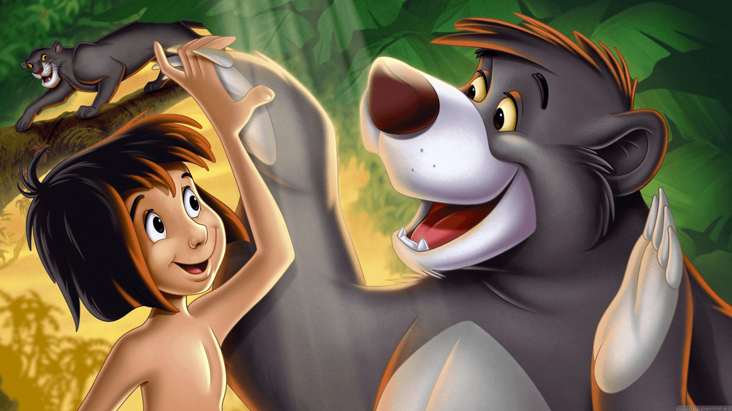
Dschungelbuchwissen
Notes:
Nice to know: Wir beziehen uns hierbei auf das ursprüngliche Dschungelbuch nach Kipling, nicht die Disney Version, da das Dschungelbuch Grundlage der Meutenarbeit ist. Sollten deine Wölflinge das nicht wissen, kannst du es ihnen ja erklären. Viele der Fragen sollten sie aber auch beantworten können, wenn sie nur den Disney Film kennen

Slide 23
Frage 1
Wie heißt das Kind, um das es im Dschungelbuch geht?
a) Mowgli
b) Marlon
c) Morbi
Notes:
Antwort; a

Slide 24
Frage 2
Bei welchen Tieren lebt Mowgli am Anfang seines Lebens im Dschungel?
a) Wölfe
b) Bär & Panther
c) Affen
Notes:
Antwort: a

Slide 25
Frage 3
Wo wurde darüber abgestimmt, ob Mowgli ein Teil des Wolfsrudels wird?
a) beim Frühstück
b) im Ratsfelsen
c) direkt bei seiner Ankunft bei den Wölfen
Notes:
Antwort: b
Nice to know: Mowgli wollte Teil des Wolfsrudels werden. Der Ratsfelsen wurde als Methode in die Pfadfinderarbeit übernommen, in manchen Stämmen brauchen Kinder die ein Halstuch verliehen bekommen zwei Fürsprecher aus der Meute. Der Ratsfelsen wird bei uns unterschiedlich eingesetzt, manche Stämme nutzen ihn als Anfangsritual, andere für Verleihungen und wieder andere gar nicht

Slide 26
Frage 4
Wer waren Mowglis Fürsprecher?
a) Balu und Baghira
b) Balu und Akela
c) Baghira und Schir Khan
Notes:
Antwort: a
Nice to know: Fürsprecher sind Tiere, die für den jungen Wolf bürgen, der in das Rudel aufgenommen werden möchte

Slide 27
Frage 5
Wer bringt Mowgli als Lehrer etwas über die Gesetze des Dschungels bei?
Akela
Baghira und Balu
Schir Khan
Notes:
Antwort: b

Slide 28
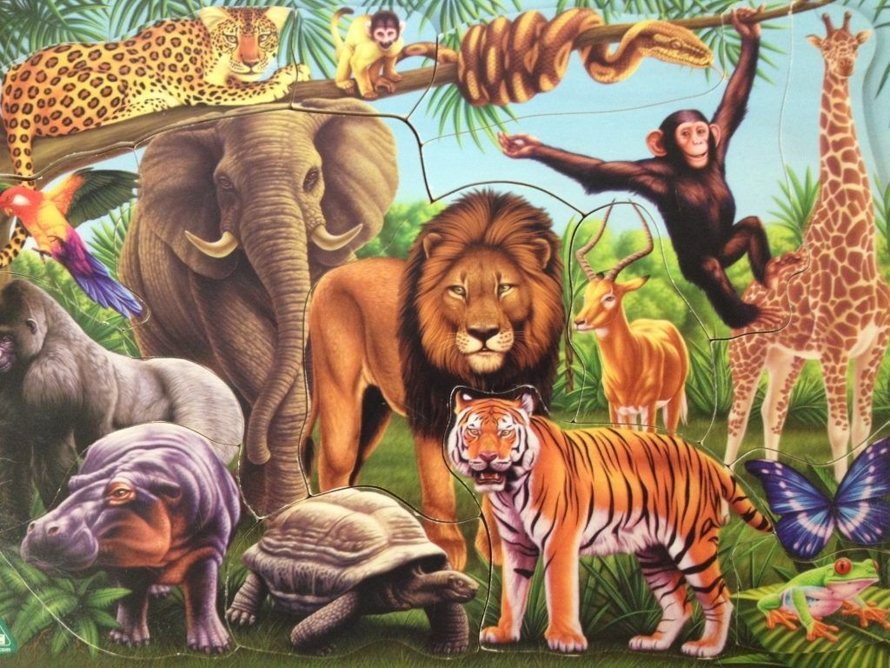
Tierfragen

Slide 29
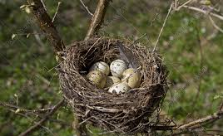
Frage 1
Welcher Vogel legt seine Eier in fremde Nester?
a) Kuckuck
b) Amsel
c) Elster
Notes:
Antwort: a

Slide 30
Frage 2
Wie viele Beine hat eine Spinne?
4
6
8
Notes:
Antwort: c

Slide 31
Frage 3
Was ist das größte Tier der Welt?
a) Elefant
b) Buckelwal
c) Blauwal
Notes:
Antwort: c

Slide 32

Frage 4
Mit welchem Körperteil atmen Fische?
Lunge
Kiemen
Flossen
Notes:
Antwort: b

Slide 33
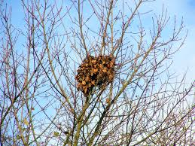
Frage 5
Wie nennt man das Nest von einem Eichhörnchen?
a) Bau
b) Kobel
c) Horst
Notes:
Antwort: b

Slide 34
Frage 6*
Wie viel wiegt ein neugeborenes Eichhörnchen ungefähr?
a) weniger als 10 Gramm
b) ca. 50 Gramm
c) ca. 100 Gramm
Notes:
Antwort: a

Slide 35

Frage 7*
Ist von Wildschweinen die Rede, nennt man vielleicht sie vielleicht auch
a) Grauwild
b) Schwarzwild
c) Großwild
Notes:
Antwort: b

Slide 36
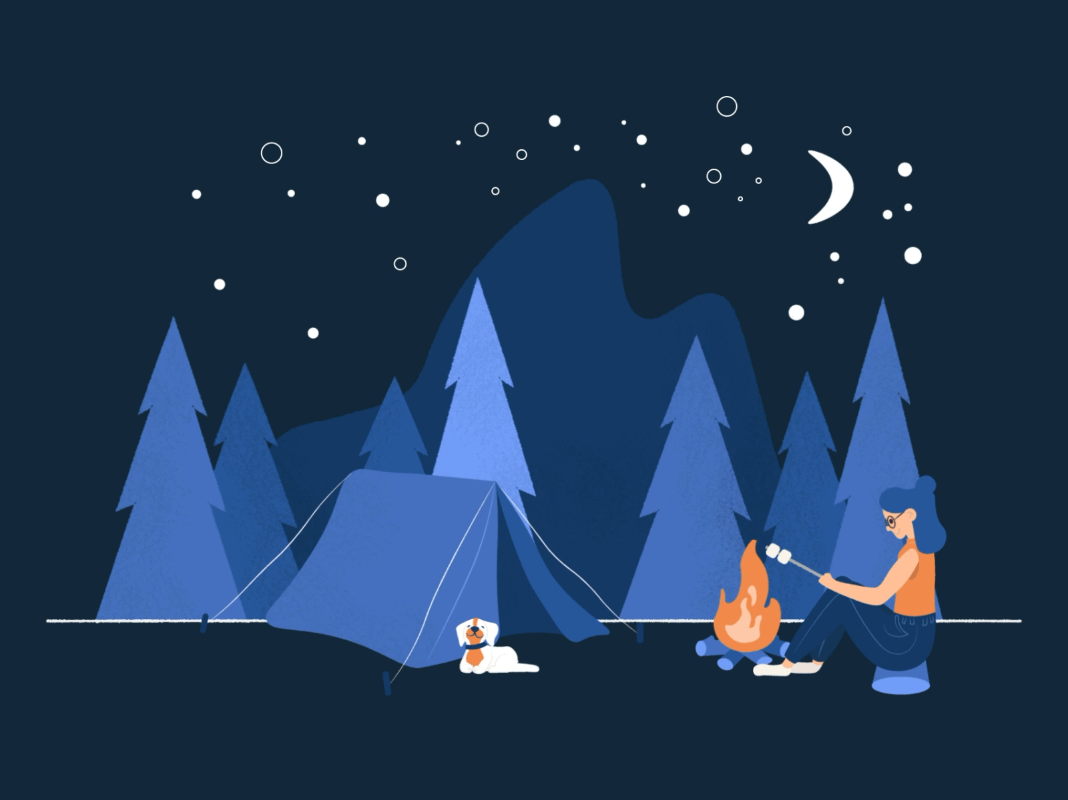
Aufgaben

Slide 37
Aufgabe 1
Hole so schnell es geht Sachen in folgenden Farben: blau, grün, rot, gelb (alle einzeln)
Kind = 3 Punkte
Kind = 2 Punkte
Kind = 1 Punkt
Notes:
To do: beobachte wer am schnellsten ist, fordere aber danach direkt zum Aufräumen auf, um Ärger zu vermeiden

Slide 38
Aufgabe 2
Deine Meutenführung macht jetzt pantomimisch ein paar Begriffe vor.
Für jeden richtig erratenen Begriff bekommst du einen Punkt.
Notes:
Begriffe: schlafen, wandern, Auto fahren, Föhn, kochen (kann je nach Zeit erweitert werden)

Slide 39
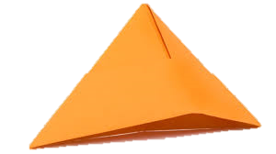
Aufgabe 3
Bastel aus einem DIN A4 Papier oder einer Zeitung einen Hut und setze ihn auf.
Wer am Schnellsten fertig ist bekommt mehr Punkte.
Kind = 3 Punkte
Kind = 2 Punkte
Kind = 1 Punkt

Slide 40
Herzlichen Glückwunsch, ihr habt das toll gemacht!

